Slide 1
Informática y Cálculo Numérico
Comisión 5 - 2026 - Segundo Semestre

Slide 2
Sistemas
lineales
Comprender qué significa resolver un sistema.
Aprender a eliminar y sustituir con un ejemplo pequeño.
Aplicar Gauss a un circuito y comprobar la solución.
Generalizar los pasos, reconocer sus límites y programarlos.
Clase 1
Eliminación de Gauss

Slide 3
Varias ecuaciones, una solución común
En raíces buscábamos un valor x que satisfaga f(x) = 0.
Ahora buscamos varios valores que satisfagan todas las ecuaciones al mismo tiempo.
Cada ecuación expresa una condición sobre las mismas incógnitas.
Resolver una ecuación por separado no determina necesariamente el sistema.
Trabajaremos con igual número de ecuaciones e incógnitas.

Slide 4
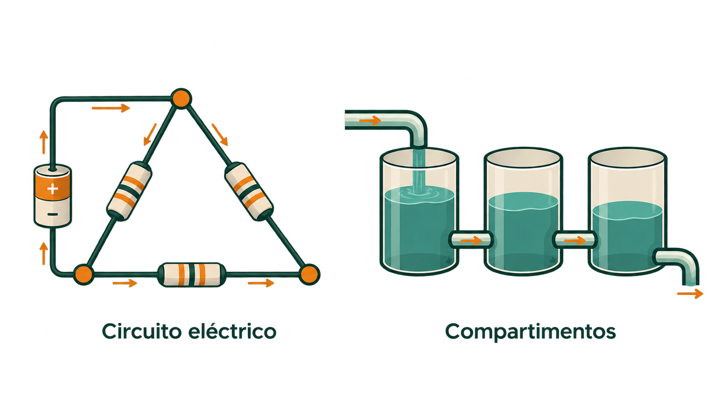
Sistemas en problemas de ingeniería
Las leyes de conservación relacionan las partes de un sistema.
En un circuito, los potenciales de nodos vecinos determinan las corrientes.
En un modelo de compartimentos, las concentraciones se relacionan mediante flujos.
Esas relaciones se expresan mediante ecuaciones que deben cumplirse a la vez.
Esquema de componentes conectados: circuito y modelo de compartimentos didáctico.

Slide 5
Qué hace lineal a una ecuación
Una ecuación lineal tiene la forma a₁x₁ + a₂x₂ + … + a_{n}x_{n} = b.
Los coeficientes a_{j} y el término b son datos conocidos.
Las incógnitas aparecen a la primera potencia y no se multiplican entre sí.
3x − 2y = 4 es lineal.
x² + y = 4 y xy = 4 son no lineales.

Slide 6
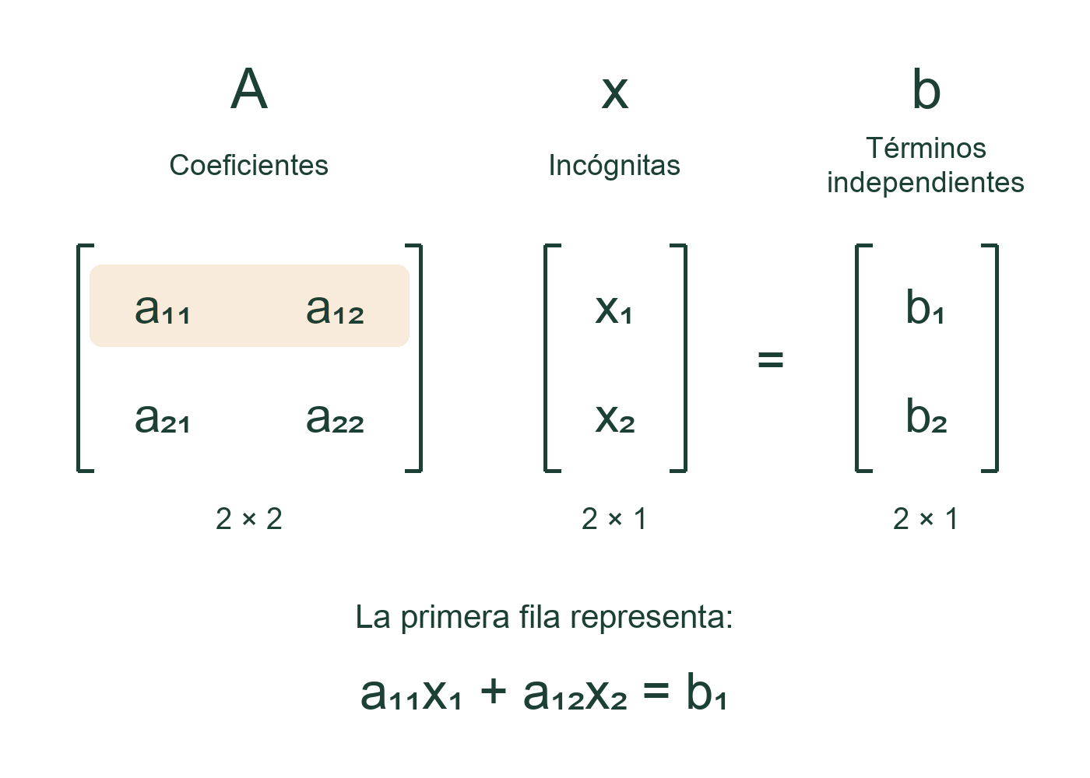
El significado de Ax = b
A: matriz de coeficientes, de tamaño n × n.
x: vector columna de incógnitas, de longitud n.
b: vector columna de términos independientes.
En a_{ij}, i identifica la ecuación y j la incógnita.

Slide 7
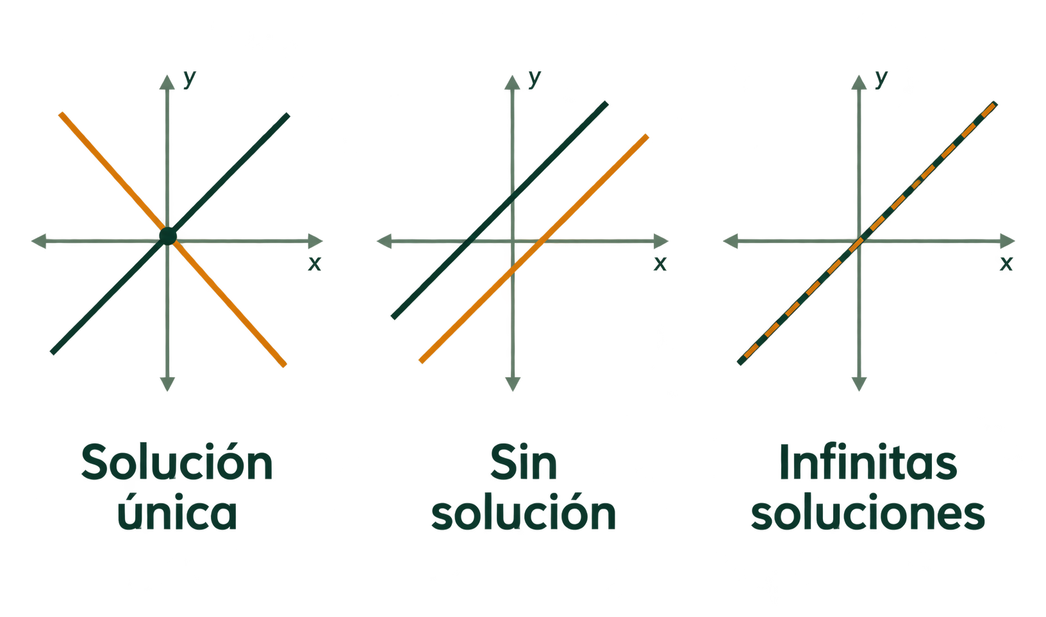
Cuántas soluciones puede haber
Una intersección: solución única.
Rectas paralelas distintas: ninguna solución.
Rectas coincidentes: infinitas soluciones.
Tener igual cantidad de ecuaciones e incógnitas no garantiza una solución única.

Slide 8
Eliminar una incógnita en un sistema 2×2
Sistema inicial:
3x₁ + 2x₂ = 18
−x₁ + 2x₂ = 2
−6 + (⅔)x₂ + 2x₂ = 2
(⅔)x₂ + 2x₂ = 8
(8/3)x₂ = 8
x₂ = 3
x₁ + (⅔)x₂ = 6
x₁ = 6 - (⅔)x₂
x₁ = 6 - (⅔)x₂
x₁ = 6 - (⅔)3
x₁ = 4
−(6 - (⅔)x₂)+ 2x₂ = 2

Slide 9
El mismo resultado sumando ecuaciones
Mismo sistema:
3x₁ + 2x₂ = 18
−x₁ + 2x₂ = 2
Se anula x₁:
−x₁ + x₁ = 0
(2 + 2/3)x₂ = 2 + 6
(8/3)x₂ = 8
x₂ = 3
Un tercio de la primera:
x₁ + (2/3)x₂ = 6
La primera queda igual:
3x₁ + 2x₂ = 18
La segunda:
−x₁ + 2x₂ = 2
x₁ = 4
3x₁ + 2·3 = 18
Sumamos ambos miembros.

Slide 10
Por qué las operaciones son válidas
Llamaremos F₁, F₂, … a las ecuaciones del sistema.
Podemos intercambiar dos ecuaciones.
Podemos multiplicar una ecuación por un número distinto de cero.
Podemos reemplazar una ecuación por ella más un múltiplo de otra.
Estas operaciones son reversibles: conservan las soluciones.
Debemos operar también sobre el término independiente.

Slide 11
Cómo elegimos el multiplicador
Queremos anular −x₁ usando la primera ecuación.
El pivote es 3: el coeficiente de x₁ que usamos para eliminar.
Multiplicador: m = (−1)/3 = −1/3.
Reemplazamos F₂ por F₂ − mF₁ = F₂ + F₁/3.
El coeficiente de x₁ queda −1 − (−1/3)·3 = 0.
Así elegimos cuánto de la primera ecuación restar.

Slide 12
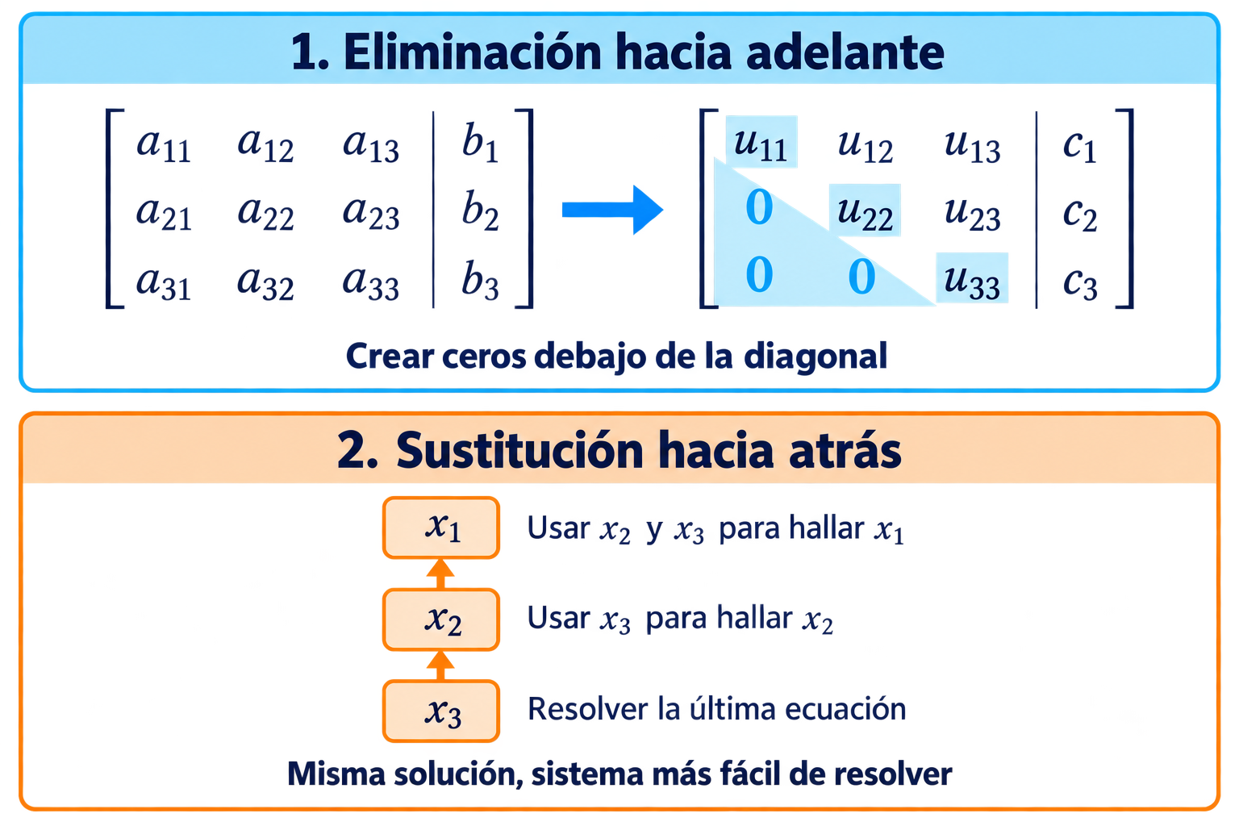
Las dos fases de Gauss
Eliminación hacia adelante:
Crear ceros debajo de la diagonal.
Obtener un sistema triangular.
Sustitución hacia atrás:
Resolver desde la última ecuación.
Usar cada valor para calcular el anterior.

Slide 13
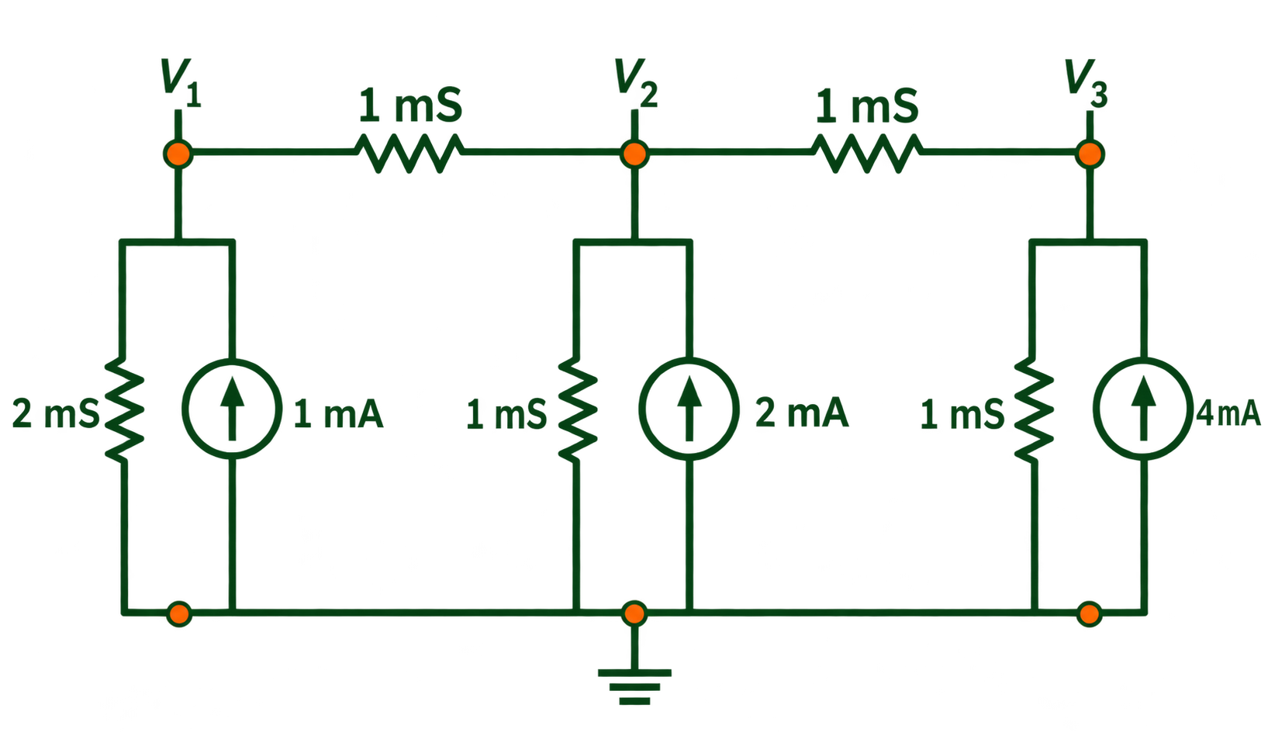
Aplicamos Gauss a un circuito
Buscamos V₁, V₂ y V₃ respecto de tierra.
Conductancia: G = 1/R; corriente: I = G·ΔV.
1 mS = 0.001 S; mS × V = mA.
Entre 1–2 y 2–3: 1 mS.
A tierra: 2, 1 y 1 mS.
Corrientes inyectadas: 1, 2 y 4 mA.
Circuito: tres nodos, tierra común, conductancias y fuentes de corriente con los valores indicados.

Slide 14
Las ecuaciones del circuito
Nodo 1: 2V₁ + (V₁ − V₂) = 1
Nodo 2: V₂ + (V₂ − V₁) + (V₂ − V₃) = 2
Nodo 3: V₃ + (V₃ − V₂) = 4
Al reunir términos:
3V₁ − V₂ = 1
−V₁ + 3V₂ − V₃ = 2
−V₂ + 2V₃ = 4

Slide 15
Primera etapa: eliminar V₁
Pivote: 3.
Para la fila 2:
m = (−1)/3 = −1/3
F₂ nueva = F₂ + F₁/3
En la fila 3, el coeficiente de V₁ ya es cero.
Esa fila permanece igual.
Sistema después de la primera etapa:
3V₁ − V₂ = 1
(8/3)V₂ − V₃ = 7/3
−V₂ + 2V₃ = 4
También cambió el término independiente de la fila 2.

Slide 16
Segunda etapa: eliminar V₂
Nuevo pivote: 8/3.
Solo queda modificar la fila 3.
m = (−1)/(8/3) = −3/8
F₃ nueva = F₃ + (3/8)F₂
Usamos la fila 2 ya transformada.
Coeficiente de V₃:
2 + (3/8)(−1) = 13/8
Término independiente:
4 + (3/8)(7/3) = 39/8
La última ecuación queda:
(13/8)V₃ = 39/8

Slide 17
El sistema ya es triangular
3V₁ − V₂ = 1 3 -1 0
(8/3)V₂ − V₃ = 7/3 0 8/3 -1
(13/8)V₃ = 39/8 0 0 13/8
Debajo de la diagonal, los coeficientes son cero.
La última ecuación tiene una sola incógnita.
Todavía debemos calcular el vector solución.

Slide 18
Sustitución: primero V₃ y luego V₂
Última ecuación:
V₃ = (39/8) / (13/8) = 3 V
Segunda ecuación:
(8/3)V₂ − 3 = 7/3
V₂ = (7/3 + 3) / (8/3) = 2 V
Cada incógnita recuperada permite resolver la anterior.

Slide 19
V₁ y la comprobación original
Primera ecuación: 3V₁ − 2 = 1, por lo tanto V₁ = 1 V.
Comprobación en el sistema original:
3·1 − 2 = 1
−1 + 3·2 − 3 = 2
−2 + 2·3 = 4
Los tres valores satisfacen simultáneamente las ecuaciones.

Slide 20
Interpretación de la solución
V₁ = 1 V, V₂ = 2 V y V₃ = 3 V.
La corriente de 1 hacia 2 resulta 1·(1 − 2) = −1 mA.
El signo negativo indica que circula en sentido contrario al elegido.
Resolver el sistema proporciona números.
El modelo y las unidades permiten interpretarlos.

Slide 21
La comprobación tiene un nombre: residuo
Llamamos x̂ al vector solución calculado.
El residuo es r = b − Ax̂, usando los datos originales.
Cada componente mide cuánto falta para cumplir una ecuación.
En el circuito: r₁ = 1 − (3·1 − 2) = 0 mA.
Un residuo pequeño indica que las ecuaciones se cumplen aproximadamente.
No garantiza que la solución esté cerca de la exacta.

Slide 22
¿Podemos aplicar siempre estos pasos?
Durante la eliminación dividimos por coeficientes llamados pivotes.
En el circuito pudimos realizar todas las divisiones.
Si aparece un pivote cero, Gauss simple no puede continuar con ese orden de ecuaciones.
Cambiar el orden puede permitir continuar.
Más adelante veremos qué ocurre cuando el pivote es muy pequeño.

Slide 23
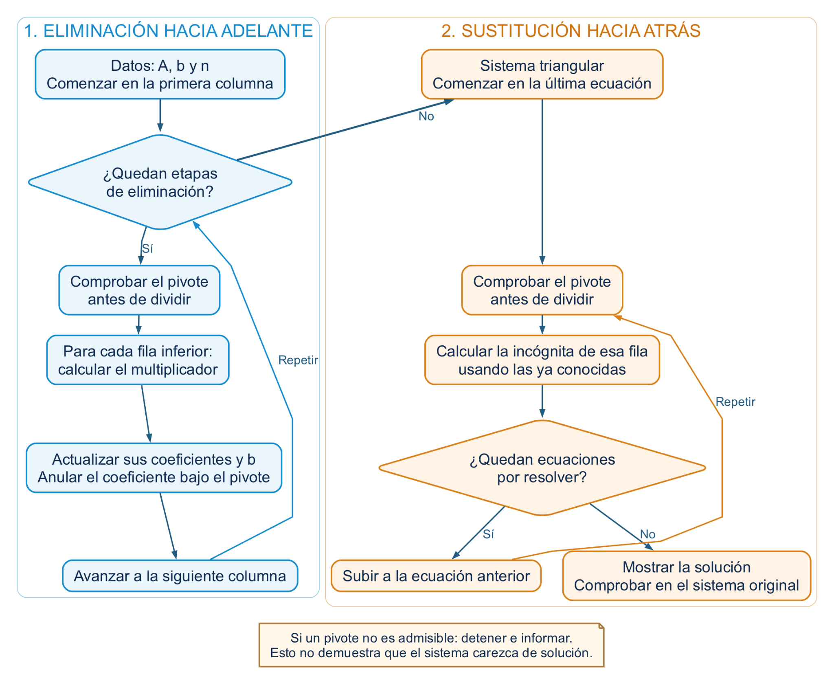
Del ejemplo al algoritmo general
Para n ecuaciones repetimos el mismo procedimiento.
Elegimos un pivote y anulamos los coeficientes debajo de él.
Avanzamos a la siguiente columna: hay n−1 etapas.
Actualizamos coeficientes y términos independientes juntos.
Al terminar, resolvemos desde la última incógnita.
Ahora pondremos índices a estos recorridos.
Código

Slide 24
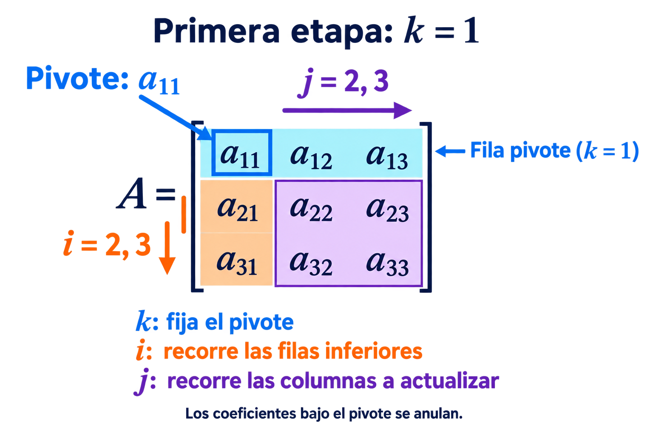
Qué recorre cada índice
k → etapa y pivote
i → fila inferior
j → columna a actualizar
Índices: desde 1 en matemática;
desde 0 en C++.

Slide 25
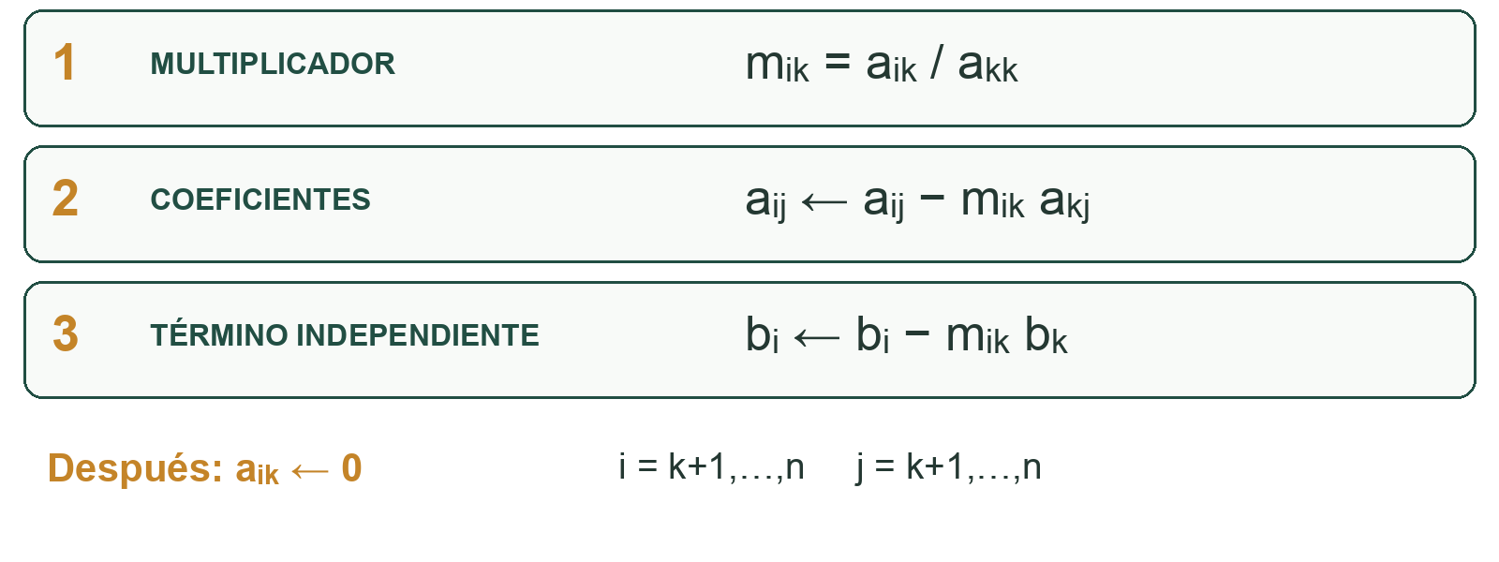
Las operaciones de una etapa
Una fila se actualiza con el mismo multiplicador; la fila pivote no cambia.

Slide 26
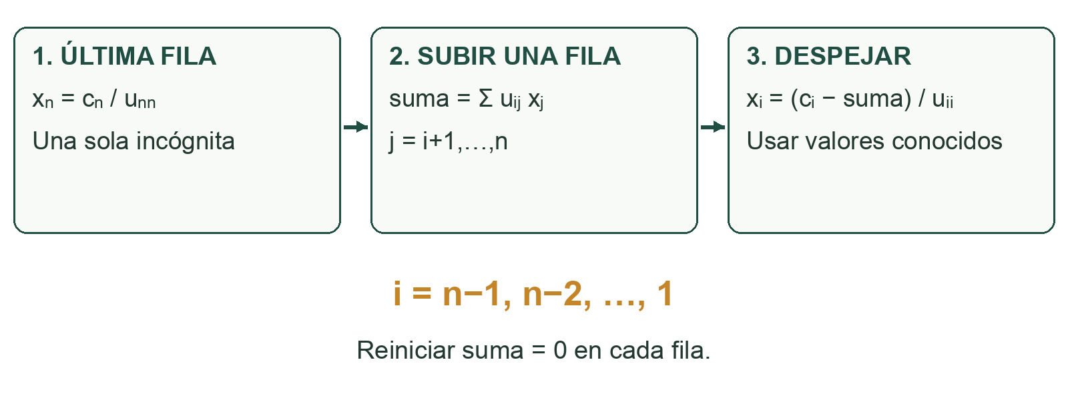
La sustitución en forma general
Resolver Ux = c desde la última fila hacia la primera.

Slide 27
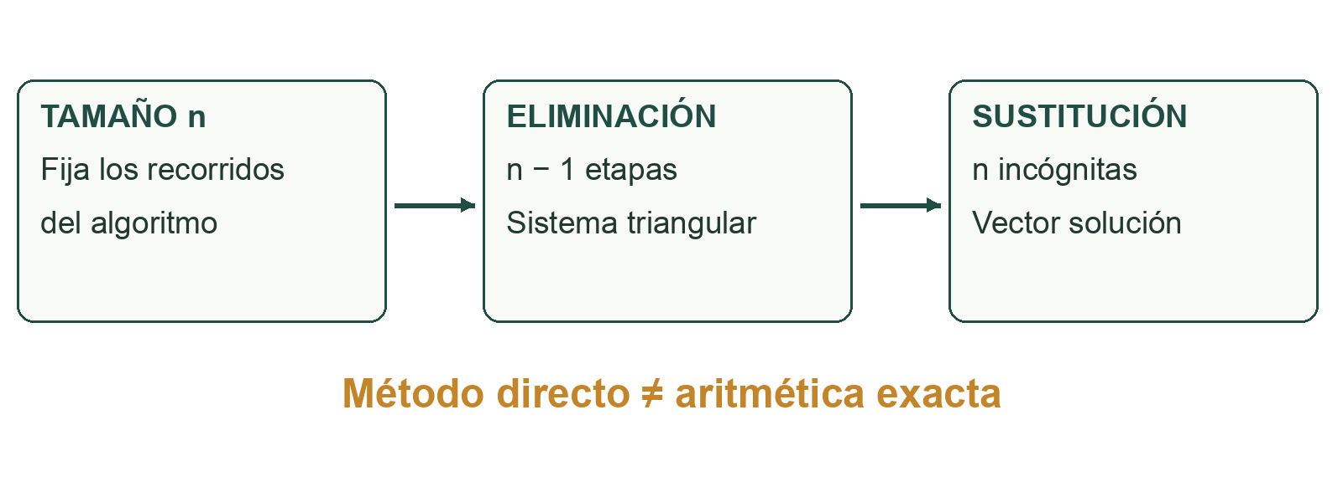
Gauss es un método directo
El tamaño n fija los recorridos. Un control puede detener el cálculo antes.

Slide 28
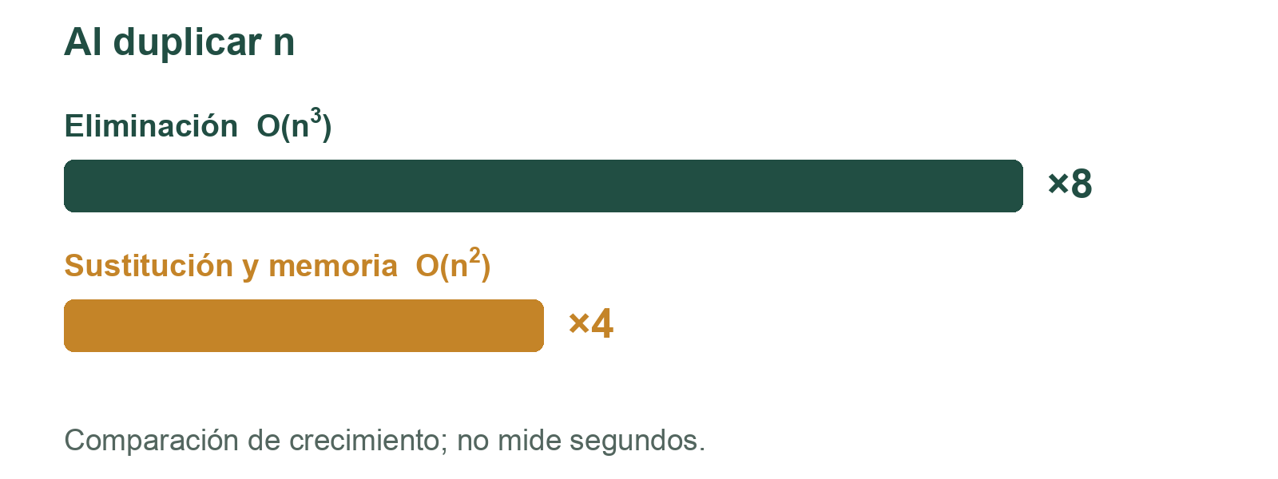
Cuánto trabajo requiere
Para matrices densas, la eliminación domina el costo.

Slide 29
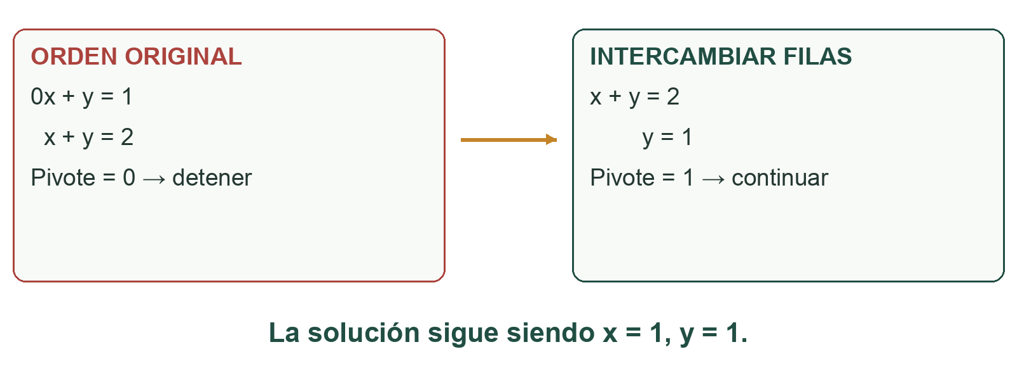
Pivote cero con solución única
Un pivote cero puede impedir continuar aunque exista solución única.

Slide 30
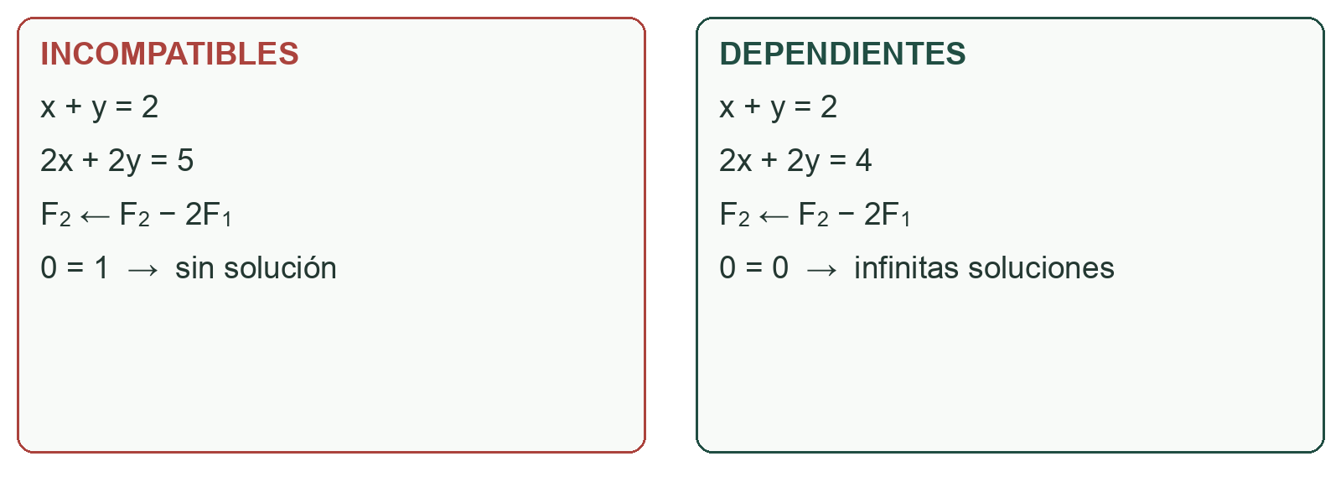
Cuando no hay una solución única
Dos resultados posibles: contradicción o dependencia.

Slide 31
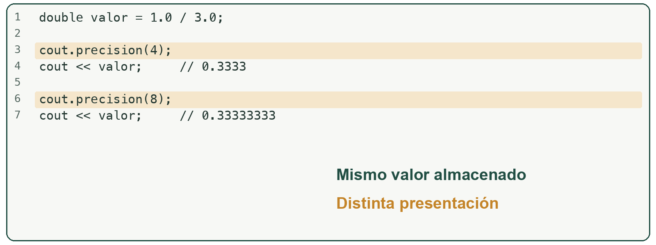
Calcular y mostrar decimales no es lo mismo
cout.precision cambia la salida; no la precisión de las operaciones.

Slide 32
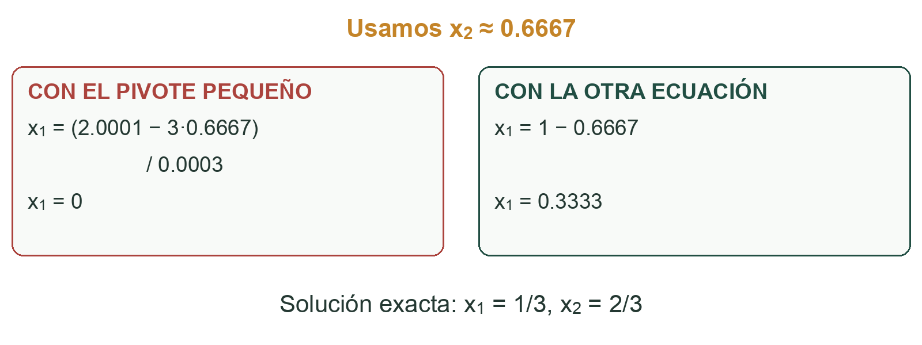
Un pivote pequeño amplifica el redondeo
0.0003x₁ + 3x₂ = 2.0001; x₁ + x₂ = 1. Observemos el redondeo.

Slide 33
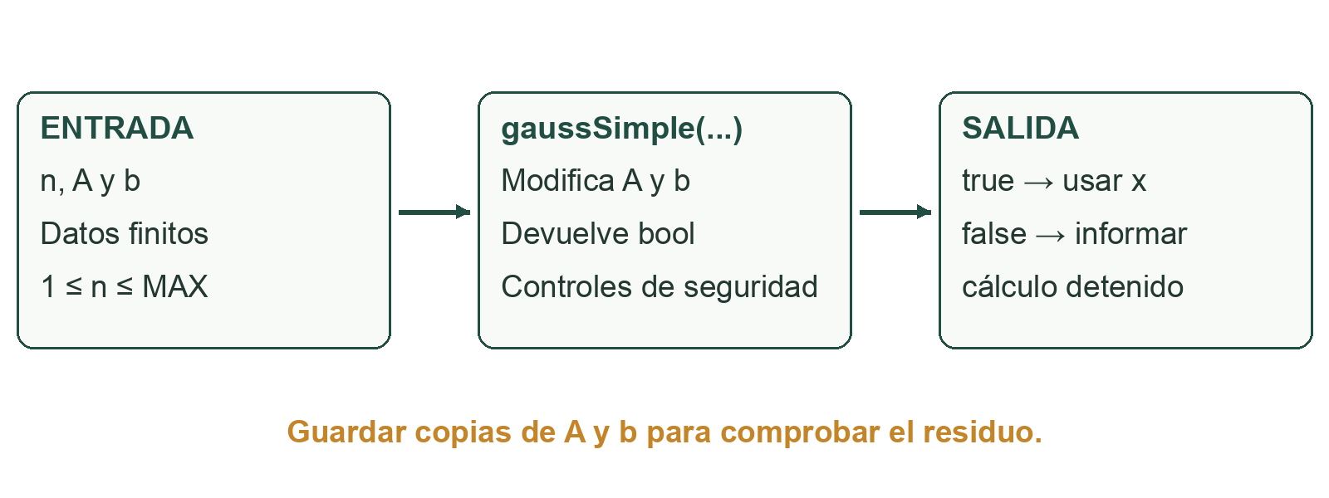
Qué recibe y qué devuelve el programa
El vector x se utiliza únicamente si el procedimiento termina correctamente.

Slide 34
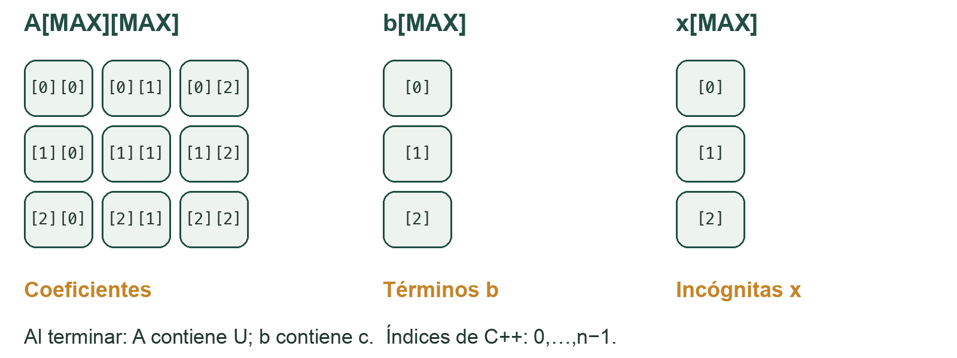
Los datos del programa
Arreglos de tamaño fijo; n indica cuántas posiciones usamos.

Slide 35
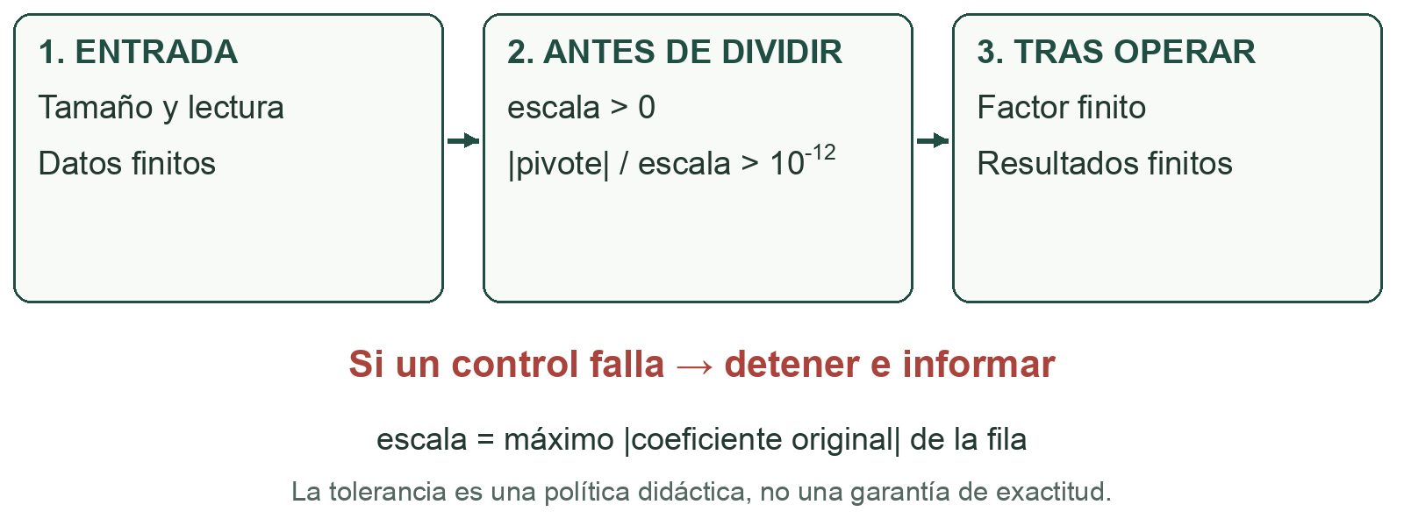
Controles que necesita el programa
Validar datos, controlar divisiones y detectar aritmética no finita.

Slide 36
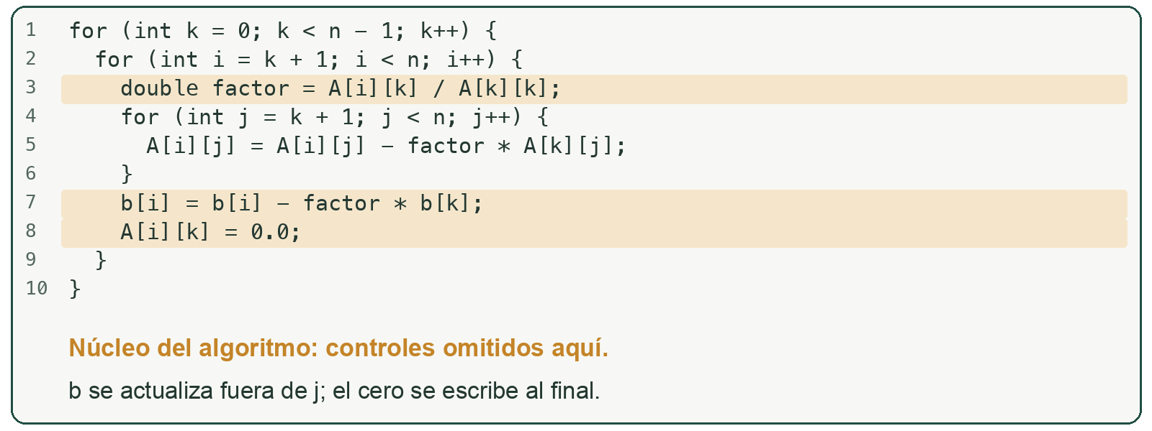
Código de eliminación hacia adelante
k: etapa → i: fila inferior → j: columna a actualizar

Slide 37
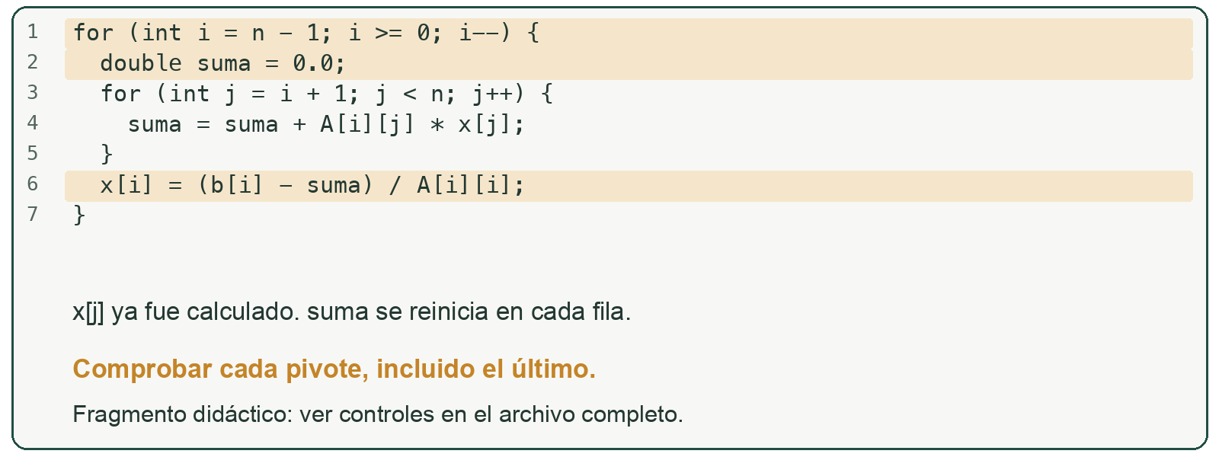
Código de sustitución hacia atrás
El recorrido descendente utiliza las incógnitas que ya conocemos.

Slide 38
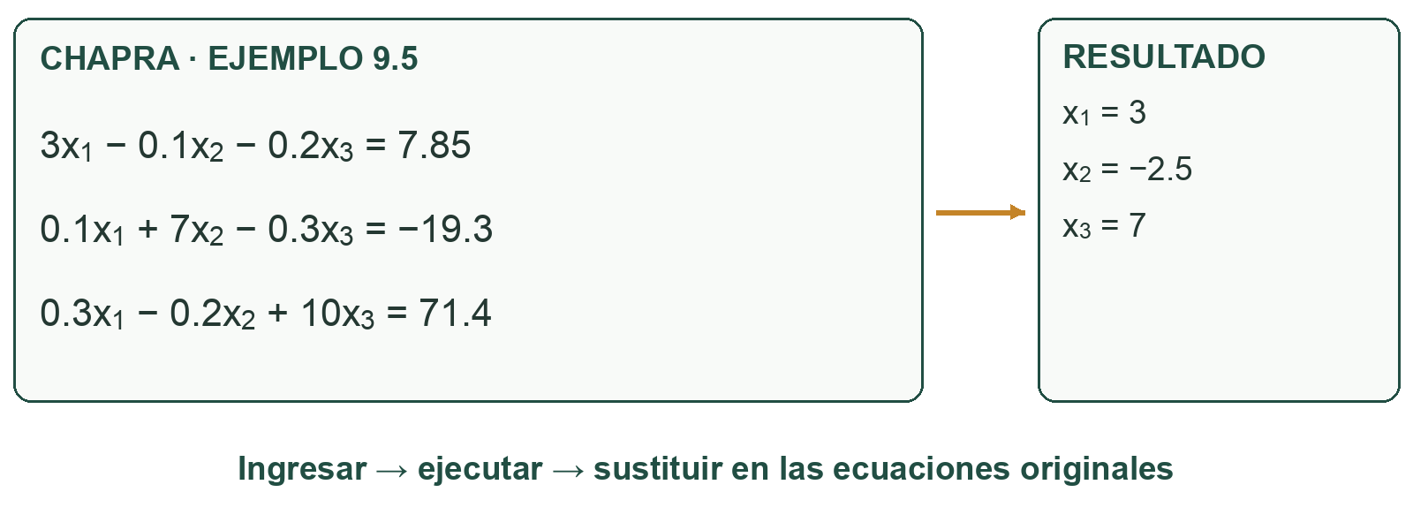
Una comprobación con Chapra
Una solución conocida permite comprobar la implementación.
Código

Slide 39
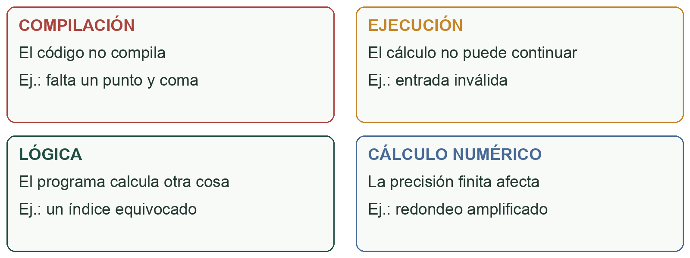
Qué tipo de error estamos observando
Que un programa compile no demuestra que resuelva bien el problema.

